Slide 1


ComunicAção
Uma interpretação sobre o ato humano de se comunicar –
Do choro ao trabalho
Rosângela Ribeiro Gil
Jornalista
Oportunidades na Engenharia

Slide 2
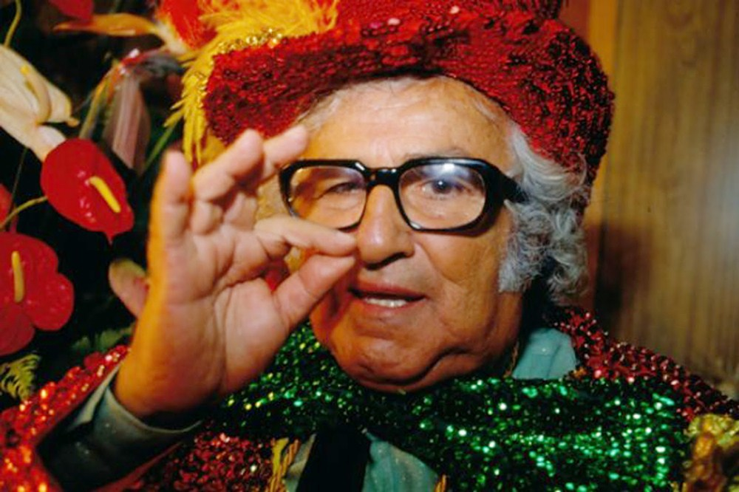
O QUE É
Comunicação é uma palavra derivada do termo latino communicare, que significa "partilhar, participar, tornar comum algo".
“Alô, alô,Terezinha. Quem não se comunica, se trumbica.”
Chacrinha

Slide 3
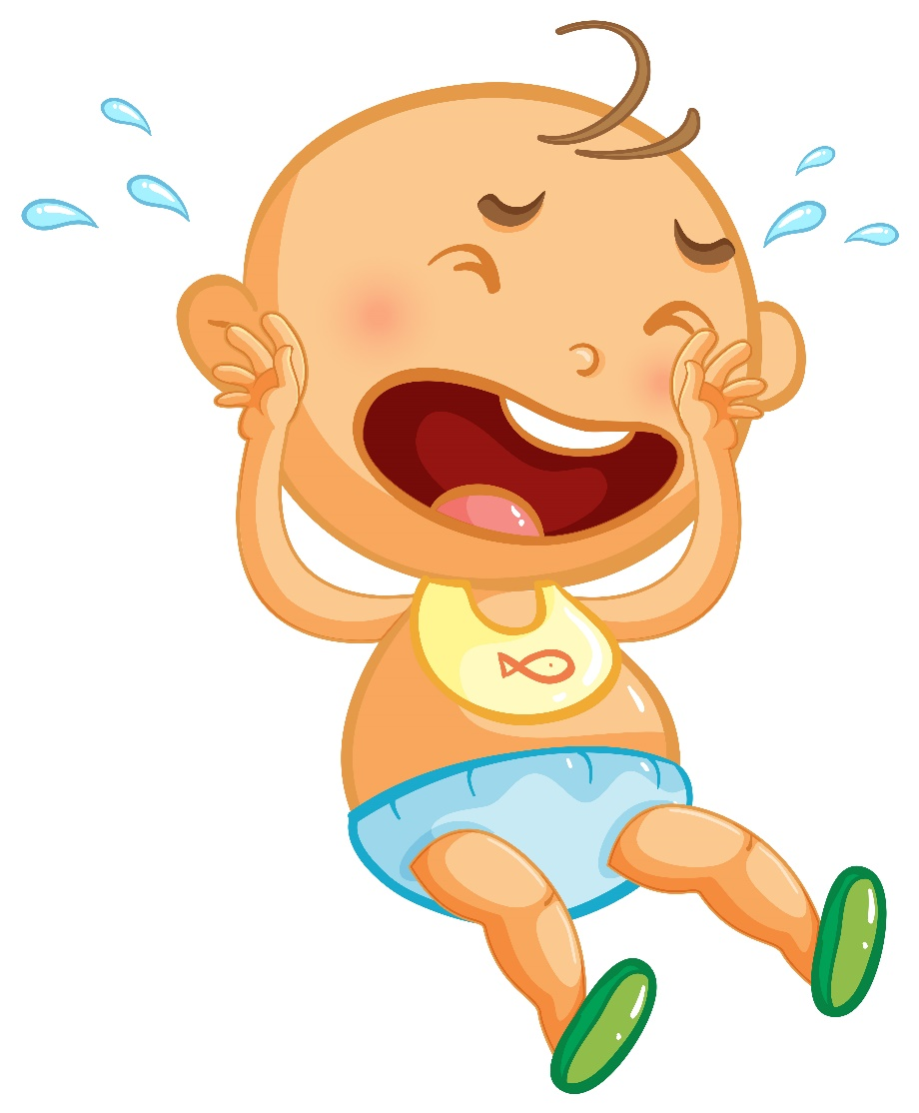
Porque nos comunicamos
Desde que nascemos já começamos a nos comunicar. Por exemplo, com o choro. Queremos comunicar que algo está acontecendo: que estamos com fome, sede, dor ou outro tipo de desconforto e assim expressar diversos sentimentos.
Numa vida em sociedade, o ato de comunicar é uma ação essencial à vida.
Por natureza, somos seres comunicadores. Inclusive nos momentos de silêncio.

Slide 4
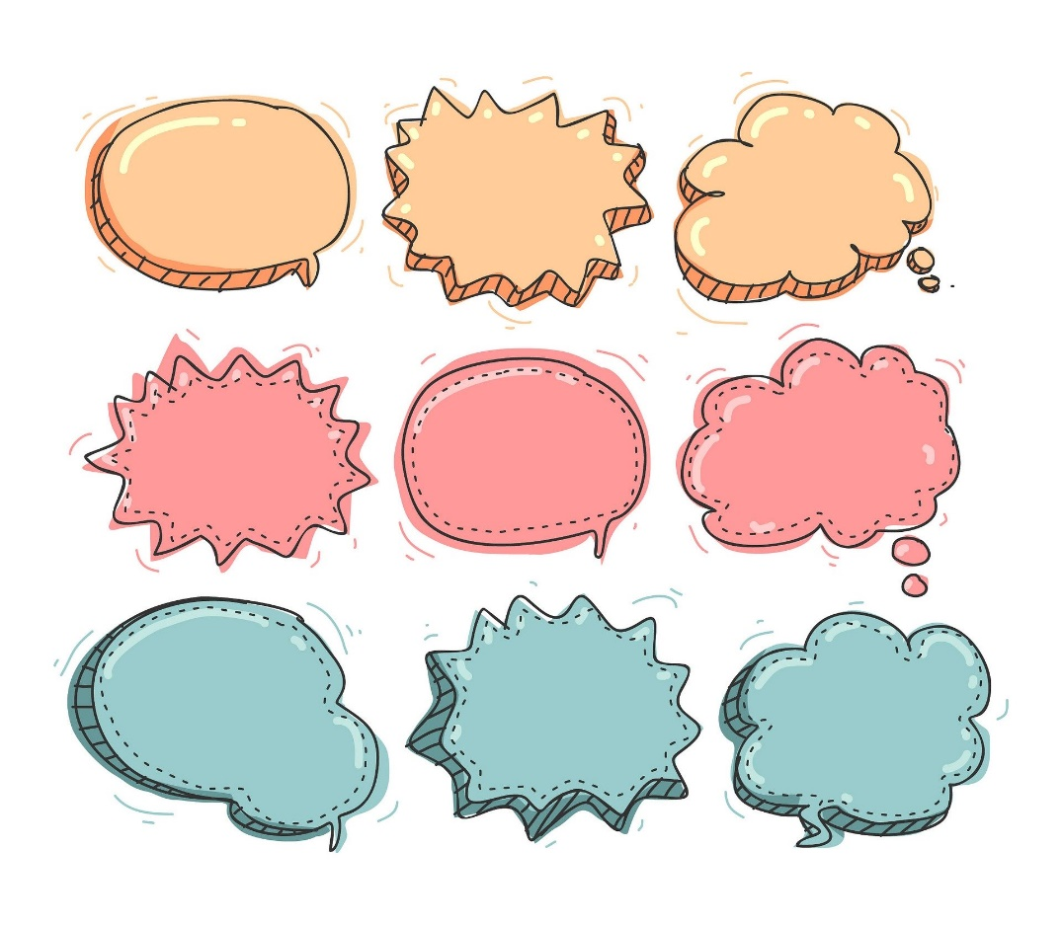
Como nos comunicamos
Comunicar é interagir com o outro ou outros por meio de mensagens, utilizando diversos tipos de linguagem, que vai da verbal à não verbal.
Para que o ato comunicativo se realize é preciso que saibamos falar, ler, ouvir, ver, sentir e utilizar todos os sentidos que temos.
A comunicação é um ato de troca.

Slide 5

As linguagens
Verbal – É a utilização da palavra, na forma oral ou escrita. É uma forma de comunicação rotineira entre as pessoas, em leituras de jornais, revistas e artigos diversos; e em discursos ou palestras, ou em qualquer conversação.
Não Verbal – O código de linguagem, nesse caso, são os movimentos faciais e corporais, o uso de símbolos e outros sinais; ou seja, tudo que indica a intenção de comunicar algo.

Slide 6
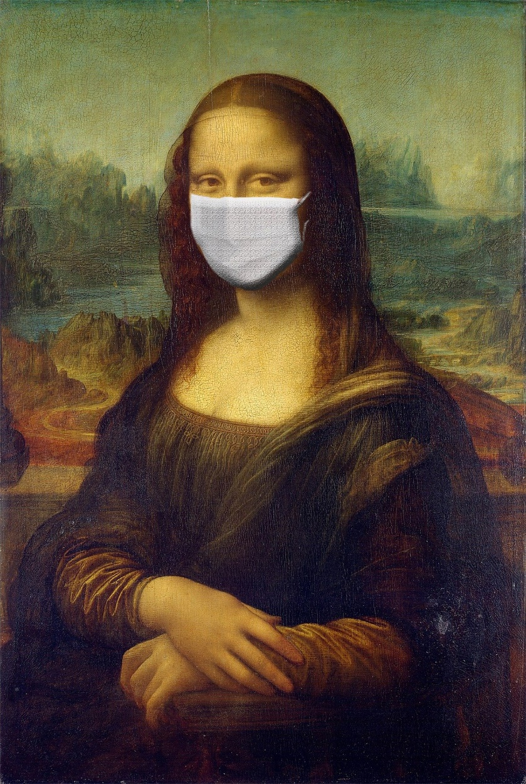
Tempos de pandemia
Estamos utilizando ainda mais a nossa capacidade de comunicação verbal (escrita e oral) e não verbal.
Na oral, estamos participando de lives e todo tipo de debate online.
Na escrita, a comunicação se dá ainda de forma mais diversificada e intensa: redes sociais, aplicativos de mensagem, e-mail etc..
A necessidade da comunicação, portanto, se torna ainda mais evidente.

Slide 7

Comunicação e mercado de trabalho
Qualquer atividade humana e social se desenvolve por meio da comunicação.
As empresas, à medida que tornam mais complexas e diversificadas sua gama de ação, entendem que é um dos elementos mais importantes para seu próprio desenvolvimento. Portanto, a habilidade de se comunicar se torna fundamental.

Slide 8

Habilidades em alta no mercado de trabalho
A comunicação e facilidade em trabalhar em equipe.
A comunicação é necessária para que o profissional consiga conversar com todos os níveis hierárquicos de uma empresa ou com clientes.
Raciocínio lógico, habilidade de conseguir resolver problemas, pensar fora da caixa, ser prático, objetivo, ser analítico.
Ser uma pessoa fácil de lidar, leve, que traga tranquilidade aos gestores.
Escrever bem, porque vai redigir e-mails, fazer apresentações, planilhas, projetos, relatórios etc.. Para isso, é necessário ler jornais, sites noticiosos e livros.

Slide 9

Comunicar o quê?
Quando falamos da comunicação como competência buscada pelo mercado hoje, não estamos falando de qualquer comunicação.
Neste ambiente, exige-se responsabilidade pelo que dizemos e escrevemos.
Aplicar, da melhor forma possível, o que sabemos em termos de saberes técnicos e conhecimentos na comunicação verbal oral e escrita seguindo a norma culta da língua.
Convergir saber técnico e boas práticas sociais.

Slide 10

Planejar a comunicação no trabalho
Organizar as ideias de forma lógica.
Aprender a planejar.
Desenvolver e revisar seus próprios textos escritos e falados.
Conhecer quem é o interlocutor (com quem vamos falar).

Slide 11
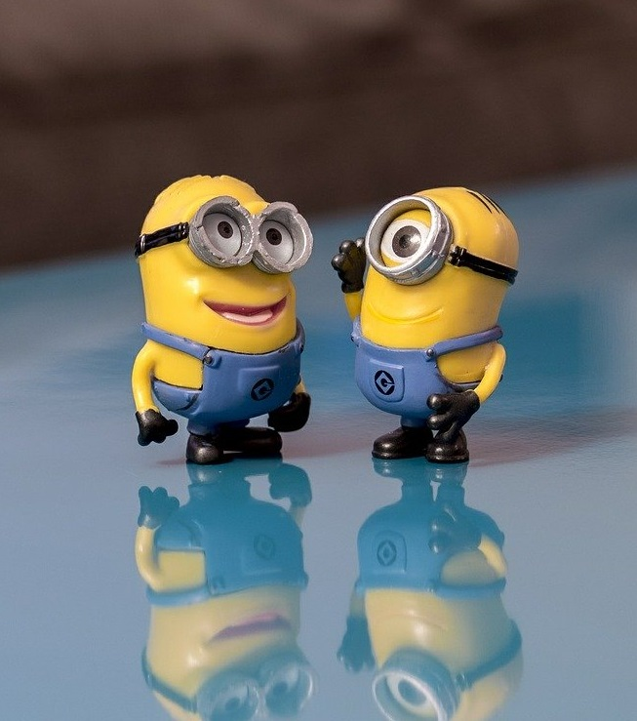
Linguagem e língua são diferentes?
Linguagem é o mecanismo que utilizamos para transmitir nossos conceitos, ideias e sentimentos. Qualquer conjunto de signos ou sinais é considerado uma forma de linguagem.
Língua é um código verbal característico, ou seja, um conjunto de palavras e combinações específicas compartilhado por um determinado grupo – de tribos indígenas aos demais tipos de grupos sociais existentes no mundo. Por exemplo, a língua portuguesa.

Slide 12

Linguagem digital
A linguagem pode ser verbal, composta essencialmente por palavras, e não verbal, quando a interação acontece por meio de outros mecanismos que não a palavra escrita. Com a difusão da informática, surgiu também a linguagem digital, que usa combinações numéricas para construir sites, aplicativos e jogos online.

Slide 13

Linguagem formal e informal
A diferença da linguagem formal e informal está no contexto em que elas são utilizadas e na escolha das palavras e expressões usadas para comunicar.
Não existe o certo ou o errado de forma absoluta, mas o mais adequado ou não a uma determinada situação.

Slide 14

I
Linguagem formal – Oral e escrita
É aquela que usamos em situações mais formais.
Em situações profissionais, acadêmicas ou quando não existe familiaridade entre os interlocutores.
Aqui temos a linguagem culta.

Slide 15

II
Linguagem formal – Características
Utilização da norma culta, respeitando rigorosamente as normas gramaticais;
Utilização de um vocabulário extenso;
Pronúncia correta e clara das palavras.
Situações mais formais: discursos políticos, entrevistas de empregos, palestras, concursos públicos e documentos oficiais.
Geralmente, é utilizada quando falamos com superiores, autoridades ou públicos.
Neste caso, o elemento mais importante não é quem é o emissor do discurso, mas o que é dito/escrito. Portanto, no ambiente de trabalho essa modalidade é bem-vinda.

Slide 16

III
Linguagem formal - Dicas
Não utilizar gírias, expressões regionais, piadas ou outros elementos que vulgarizem o que é comunicado.
Na formalidade escrita, o texto deve ser objetivo, o mais direto possível para evitar incompreensão ou mesmo causar distração ao foco principal.
Independente do assunto, tenha em mente três baluartes: a cordialidade, a atenção e o respeito.
Assim como na vida, nos discursos formais falado e escrito não há espaços para preconceitos de qualquer tipo e elogios ou observações inconvenientes.

Slide 17

I
Linguagem informal
A linguagem informal é utilizada em situações mais descontraídas, quando existe uma familiaridade entre os interlocutores.
Não é necessário o uso da norma culta, sendo comum o uso de gírias e coloquialismos.
É a linguagem coloquial.

Slide 18

II
Linguagem informal - Características
Despreocupação com o uso de normas gramaticais;
Utilização de coloquialismos, expressões populares, gírias, palavras inventadas (neologismos);
Uso de palavras abreviadas, como vc, cê e tô;
Sujeita a variações culturais e regionais.
Utilizada em conversas cotidianas, em mensagens de celular, chats. Geralmente, é usada em conversas entre amigos e familiares.

Slide 19
III
Linguagem informal - Dicas
É para a comunicação real ou virtual com os nossos amigos, familiares, enfim, com interlocutores que tenhamos intimidade.
Por diversos meios: pessoalmente, telefone, e-mail, chats, redes sociais etc..
Na informalidade, podemos falar/escrever gírias, expressões regionais ou locais, fazer brincadeiras etc.. Aqui se busca a empatia, a descontração.

Slide 20

O que precisa ser evitado em processos seletivos e no ambiente profissional e corporativo
Os recrutadores também apontam problemas cada vez mais presentes na comunicação escrita com o uso de abreviações muito comuns nas redes sociais, como escrever você com vc. e porque com pq. Isso não pode, reprova mesmo.
Na entrevista, os recrutadores reclamam quando os candidatos repetem palavras ou trazem algum vício que mostra um vocabulário fraco. Por exemplo: “Tipo”, “coisa”, “meu”, “sabe”.

Slide 21

O que precisamos entender
Uso incorreto de palavras, como: há e a; entre a conjunção mas e o advérbio mais; agente e a gente; o pronominal indefinido menos e menas (Eu quero menos cadeiras aqui; e não, eu quero menas cadeiras aqui); para mim e para eu; o uso dos porquês.
”Empresta o livro para mim ler”, está errado. A forma correta: “Empresa o livro para eu ler.”
Uso correto: “Para mim, isso é assustador.”

Slide 22

Uso dos 4 porquês
Porque (junto) – usado para frases afirmativas (explicativas ou causais): Eu não fui porque estava doente;
Por que (separado) – em frases interrogativas ou quando pode ser substituído por “pelo qual”: Por que você não pagou a conta?
Por quê (separado e com acento) – no final de frase interrogativa ou com ponto final: Eles estão revoltados por quê? Ele não veio não sei por quê.
Porquê (junto e com acento) – É substantivo e tem significado de “motivo”, “razão”: Qual é o porquê de tanta tristeza?

Slide 23

Cuidado com a vírgula. Ela é pequena, mas gigante numa frase!
O uso errado da vírgula também pode mudar totalmente o sentido de uma frase. Por exemplo: a frase “Vou ali comer gente”, sem a vírgula você vai virar, com certeza, um canibal; com a vírgula, “Vou ali comer, gente”, você está avisando a sua equipe, por exemplo, que vai sair para comer.
“Esqueci de dar, boa noite.” Se você escrever um bilhete assim para a sua equipe ninguém vai entender que você esqueceu de dar boa noite.

Slide 24

Tempos verbais e concordância verbal, não desgrude deles
TEMPOS VERBAIS
De forma básica, temos os tempos verbais: passado, presente e futuro. Não confunda os tempos para não gerar desencontros em conversas de trabalho.
CONCORDÂNCIA VERBAL
Ela é a relação entre sujeito e verbo. Quando o sujeito está no singular, o verbo também deve estar; quando o sujeito estiver no plural, o verbo também estará. Exemplos: Eu fui ao teatro; Eles foram passear na praia.

Slide 25

Cuidado com os preconceitos – eles podem aparecer no seu texto escrito e oral
Cuidado com informações desencontradas, falsas, preconceituosas, que indiquem racismo, sexismo, assédio moral. Não traga para o ambiente corporativo palavras de baixo calão, os palavrões, ou piadas que resvalem qualquer tipo de preconceito ou exclusão.
O preconceito anda junto com a ignorância.
Rumo à humanização e ao respeito!

Slide 26

Cuidado com a frase-morcego.
Ou as fake news!
A “frase-morcego” é aquela que vive voando por aí que ninguém sabe de onde veio, principalmente no momento em que proliferam as fake news.
Trazer esse universo para uma redação ou mesmo entrevista num processo seletivo é reprovação na certa; como é totalmente desaconselhável trazer para o ambiente corporativo ou mesmo para redes sociais. Já existem casos de profissionais demitidos depois de postagens preconceituosas ou que disseminam fake news.

Slide 27
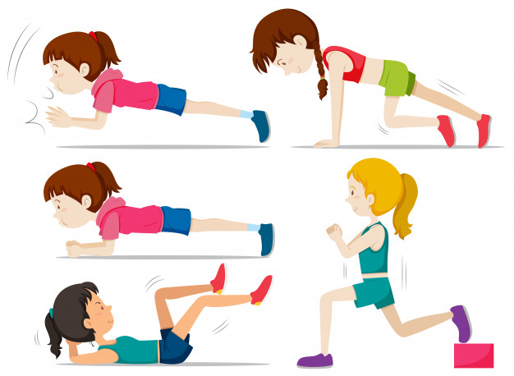
Alguns conselhos para exercitar a comunicação
Movimente-se com calma e respire;
Identifique as qualidades de sua comunicação;
Não discurse, converse;
Pratique a comunicação com outra pessoa;
Seja você mesmo, mas adequando-se ao ambiente em que se faz a comunicação.

Slide 28

Perfil buscado pelo mercado
É o “analítico comunicativo’’. O profissional que consegue ter boa capacidade de raciocínio de análise, que é bom tecnicamente, e ao mesmo tempo tem os skills (habilidades) de comunicação para fazer uma apresentação e vender sua ideia e projeto para o time interno e para possíveis clientes, fazer um relatório etc..
Além da língua portuguesa, o mercado vem requisitando, cada vez mais, que o profissional e também o estudante dominem uma segunda língua, normalmente, ou quase sempre, o inglês. Aqui também na forma verbal e escrita, vale ressaltar. Cada vez mais pede-se a fluência no segundo idioma.

Slide 29

Ruídos na comunicação
É qualquer fator que atrapalhe a compreensão do que se quer comunicar; ou pior, que altere o que se quer dizer.
Por isso, a atenção é fator primordial para que a comunicação escrita e oral se dê de forma positiva, alcançando-se o objetivo proposto. Para tanto, foco no assunto, no interlocutor e nas suas condutas.

Slide 30

Algumas práticas para termos uma boa comunicação
Leia livros, jornais, artigos etc..
Escreva mensagens, faça resumos do que leu.
Informe-se por fontes confiáveis.
Não se ache informado por mensagens recebidas por aplicativos de mensagens.
Estude sempre.

Slide 31

Responda sem fazer pesquisa na internet
Quem escreveu “Gabriela, cravo e canela”?
( ) Machado de Assis
( ) Jorge Amado
( ) Érico Veríssimo
Qual desses livros é de Machado de Assis:
( ) Vidas Secas
( ) Dom Casmurro
( ) O Cortiço

Slide 32

O que está errado ou não nesses textos
Nesta manhã, houveram muitos acidentes no Sistema Anchieta-Imigrantes, que causaram muitos feridos. Algumas vítimas tiveram se ser atendidas em hospitais próximos.
Muitas pessoas tem medo de voar com chuvas fortes, por isso alguns vôos foram suspensos nesta madrugada.

Slide 33

No mundo da comunicação
Quantos livros você leu em 2019?
Quantos livros você já leu em 2020?
Você pode dizer o título de alguns desses livros?
Como você se informa sobre as notícias do Brasil e do mundo?
Faça um texto se apresentando para uma empresa com 15 linhas.

Slide 34

Projeto Redigir, dos estudantes da Escola de Comunicações e Artes, Universidade de São Paulo, oferece curso gratuito de língua portuguesa. O objetivo do curso é tornar a comunicação cotidiana dos alunos mais eficiente. https://www.facebook.com/redigir/
Curso online da Fundação Bradesco, “Comunicação Escrita”: https://www.ev.org.br/
Cursos gratuitos da Universidade Virtual do Estado de São Paulo (Univesp): http://univesptv.com.br/
Senado Federal mantém um espaço de cursos gratuitos: https://saberes.senado.leg.br/
Portal de Livros Abertos da USP: http://www.livrosabertos.sibi.usp.br/portaldelivrosUSP
Manual de Redação do SEESP http://www.seesp.org.br/site/index.php/manual-de-redacao-apresentacao
DICASDICASDICASDICASDICASDICAS

Slide 35
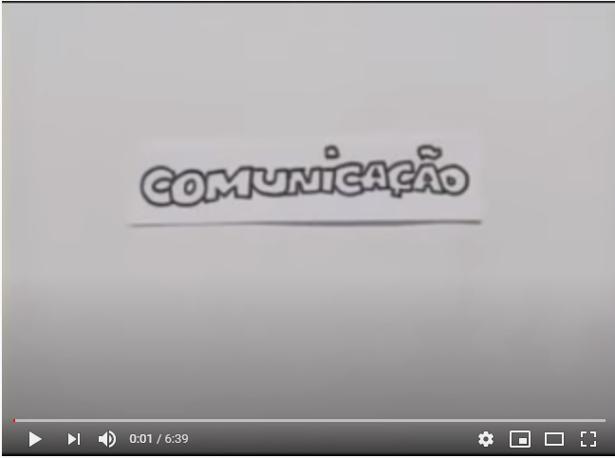
Dica de vídeo
Produzido para o curso de Especialização em Coordenação Pedagógica da Universidade Federal de Santa Catariana - UFSC
https://www.youtube.com/watch?v=_C3AmzKpJbQ

Slide 36
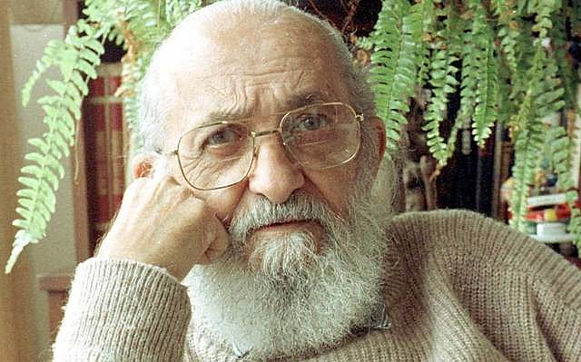
“A leitura do mundo precede a leitura da palavra, daí que a posterior leitura desta (da palavra) não possa prescindir da continuidade da leitura daquele (do mundo).”
Educador brasileiro Paulo Freire (1921-1997)

Slide 37
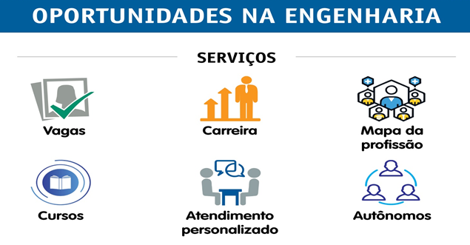
www.seesp.org.br

Slide 38





Obrigada
Rosângela Ribeiro Gil
Jornalista
https://www.linkedin.com/company/oportunidadesseesp
www.linkedin.com/company/oportunidadesseesp
11 3113-2674
@oportunidades_na_engenharia
oportunidades@seesp.org.br

